Slide 1
Presión bajo el agua

Slide 2
Presión hidrostática
Notes:
tipo de fuente Calibri —> imagen del preview con hipervínculo al video

Slide 3
Presión hidrostática
¿Por qué el pez borrón luce tan distinto fuera del agua en comparación con su hábitat natural?
¿Por qué a medida que un buzo desciende hacia el fondo del mar puede sufrir dolor e incomodidad en sus oídos?
¿Por qué los buzos deben ascender lentamente cuando regresan a la superficie?

Slide 4
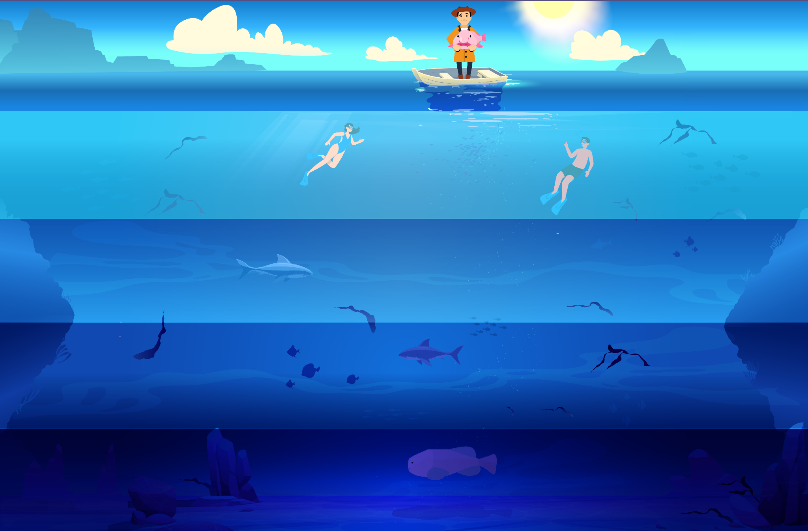
Presentación del problema
¿De qué manera se relaciona la presión hidrostática con la profundidad a la que se encuentra un objeto?

Slide 5
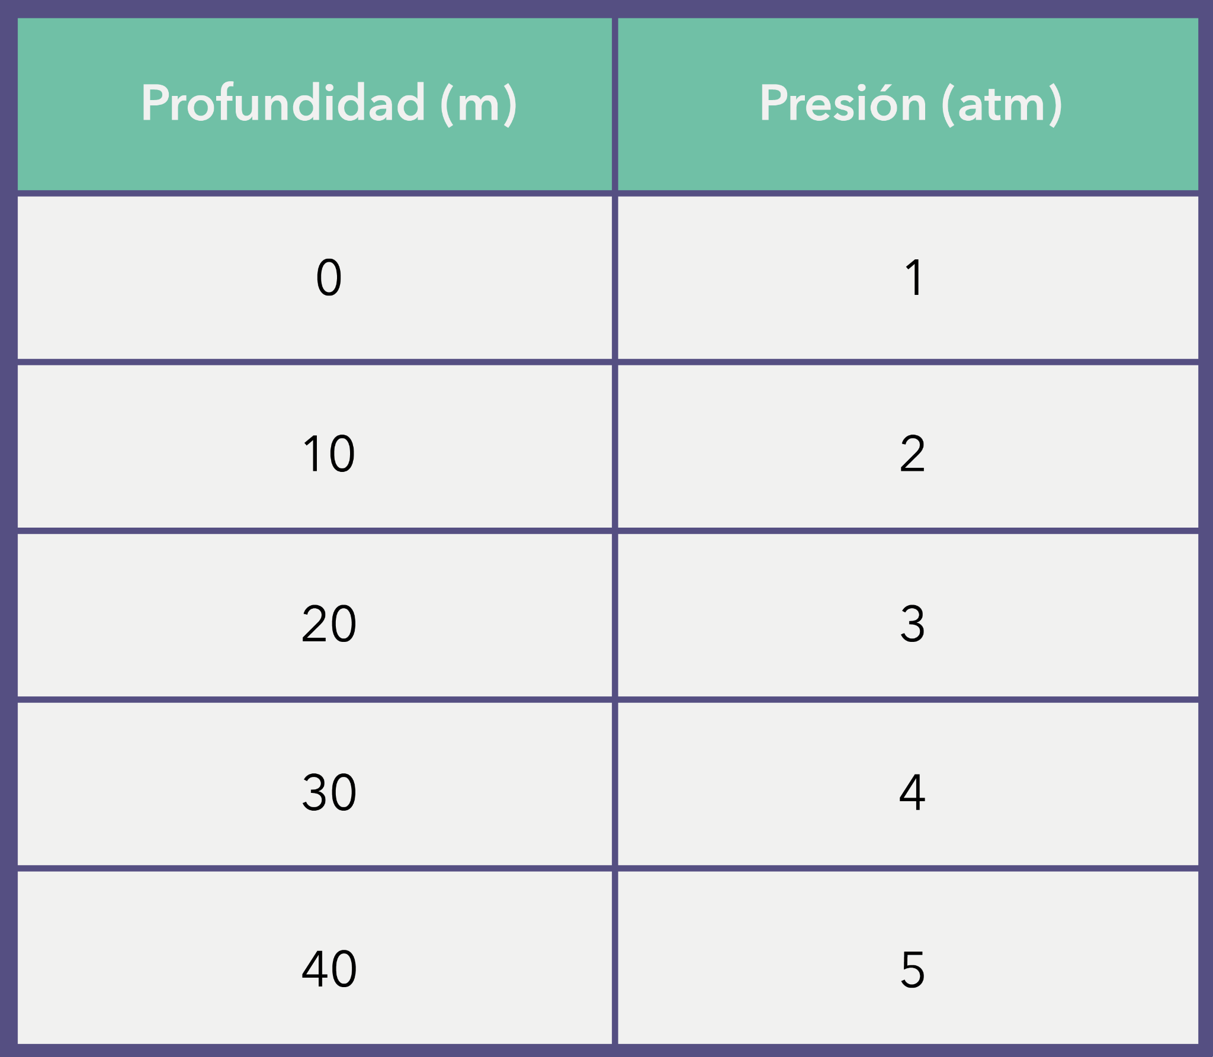
Actividad 1
¿Cómo aumentan los valores de profundidad y presión en la tabla?
¿Qué ocurre con la presión hidrostática cuando la profundidad cambia de 0 a 10 metros?
¿Cuál es la diferencia de presión hidrostática entre 20 metros de profundidad y 30 metros de profundidad?
¿Cuál sería la presión hidrostática a una profundidad de 50 metros?, ¿y a 60 metros?
Notes:
Página 1, Hoja de Actividades

Slide 6
Actividad 1
¿Encuentran alguna relación entre la presión y la profundidad?
Notes:
Guíe la discusión para que las y los estudiantes reconozcan que la presión hidrostática aumenta en 1 atmósfera cada 10 metros de profundidad.

Slide 7
Actividad 1
¿Encuentran alguna relación entre la presión y la profundidad?
La presión hidrostática aumenta en 1 atmósfera cada 10 metros de profundidad.
Notes:
Guíe la discusión para que las y los estudiantes reconozcan que la presión hidrostática aumenta en 1 atmósfera cada 10 metros de profundidad.

Slide 8
Actividad 2
¿Cuál sería la presión hidrostática a una profundidad de 1000 metros de profundidad?
¿Cuál sería la presión hidrostática a una profundidad de 3600 metros de profundidad?
¿Cuál sería la presión hidrostática a una profundidad de 5650 metros de profundidad?
Describe cómo obtener la presión hidrostática para cualquier profundidad.
Notes:
Las ideas que pueden surgir son:
Dividir la profundidad en 10 y sumarle 1
Multiplicar la profundidad por 0,1 y sumarle 1

Slide 9
Principales Ideas
A partir de la relación que existe entre las dos variables, establecemos patrones.
Usamos las regularidades del modelo para poder predecir qué ocurrirá en casos de mayor dificultad
Finalmente, buscamos una expresión algebraica que generalice la situación para poder resolver problemas.

Slide 10
Actividad 3
Determina la expresión algebraica que relaciona la Presión hidrostática medida en atmósferas (atm) y la profundidad en metros (m)
Notes:
Pídales anotar las expresiones algebraicas a las que llegaron en la pizarra, y luego con el grupo curso, destaque las que están correctas y muestre la equivalencia entre ellas. Además, analicen las expresiones que no son correctas, debatiendo con el grupo curso las razones de porque son erróneas por ejemplo, qué le falta a la expresión, qué le sobra y cómo se pueden mejorar.

Slide 11
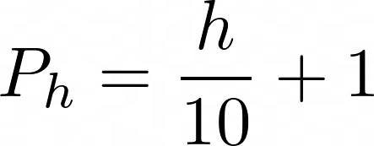
Actividad 3
Determina la expresión algebraica que relaciona la Presión hidrostática medida en atmósferas (atm) y la profundidad en metros (m)
Notes:
Pídales anotar las expresiones algebraicas a las que llegaron en la pizarra, y luego con el grupo curso, destaque las que están correctas y muestre la equivalencia entre ellas. Además, analicen las expresiones que no son correctas, debatiendo con el grupo curso las razones de porque son erróneas por ejemplo, qué le falta a la expresión, qué le sobra y cómo se pueden mejorar.

Slide 12
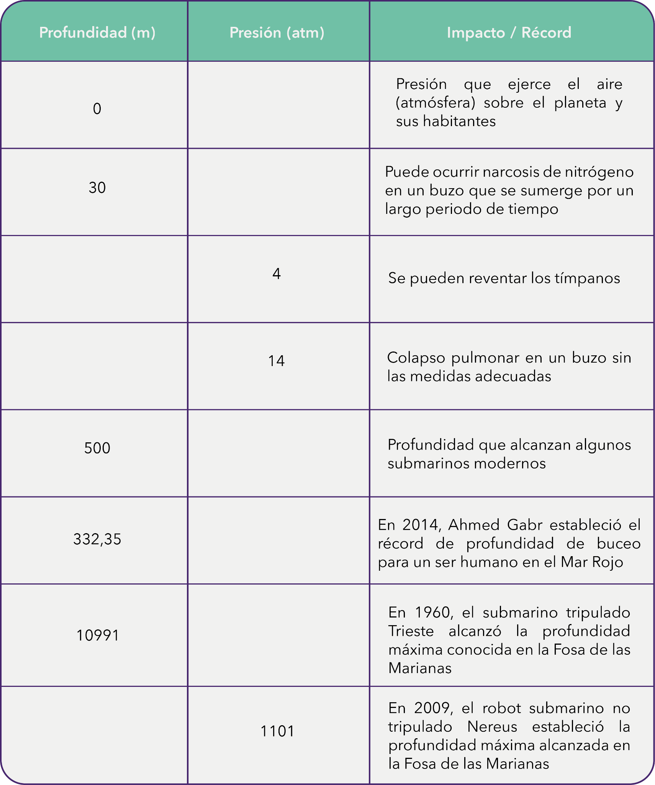
Actividad 4
Considerando la expresión algebraica obtenida en la actividad anterior, completa la siguiente tabla, que relaciona la presión hidrostática a ciertas profundidades con récords de profundidad alcanzados por submarinos y buzos, y con sus impactos en seres humanos.

Slide 13
Profundidad (m) | Presión (atm) | Impacto / Récord
0 |  | Presión que ejerce el aire (atmósfera) sobre el planeta y sus habitantes
30 |  | Puede ocurrir narcosis de nitrógeno en un buzo que se sumerge por un largo periodo de tiempo
 | 4 | Se pueden reventar los tímpanos
 | 14 | Colapso pulmonar en un buzo sin las medidas adecuadas
500 |  | Profundidad que alcanzan algunos submarinos modernos
332,35 |  | En 2014, Ahmed Gabr estableció el récord de profundidad de buceo para un ser humano en el Mar Rojo
10 911 |  | En 1960, el submarino tripulado Trieste alcanzó la profundidad máxima conocida en la Fosa de las Marianas
 | 1 101 | En 2009, el robot submarino no tripulado Nereus estableció la profundidad máxima alcanzada en la Fosa de las Marianas

Slide 14
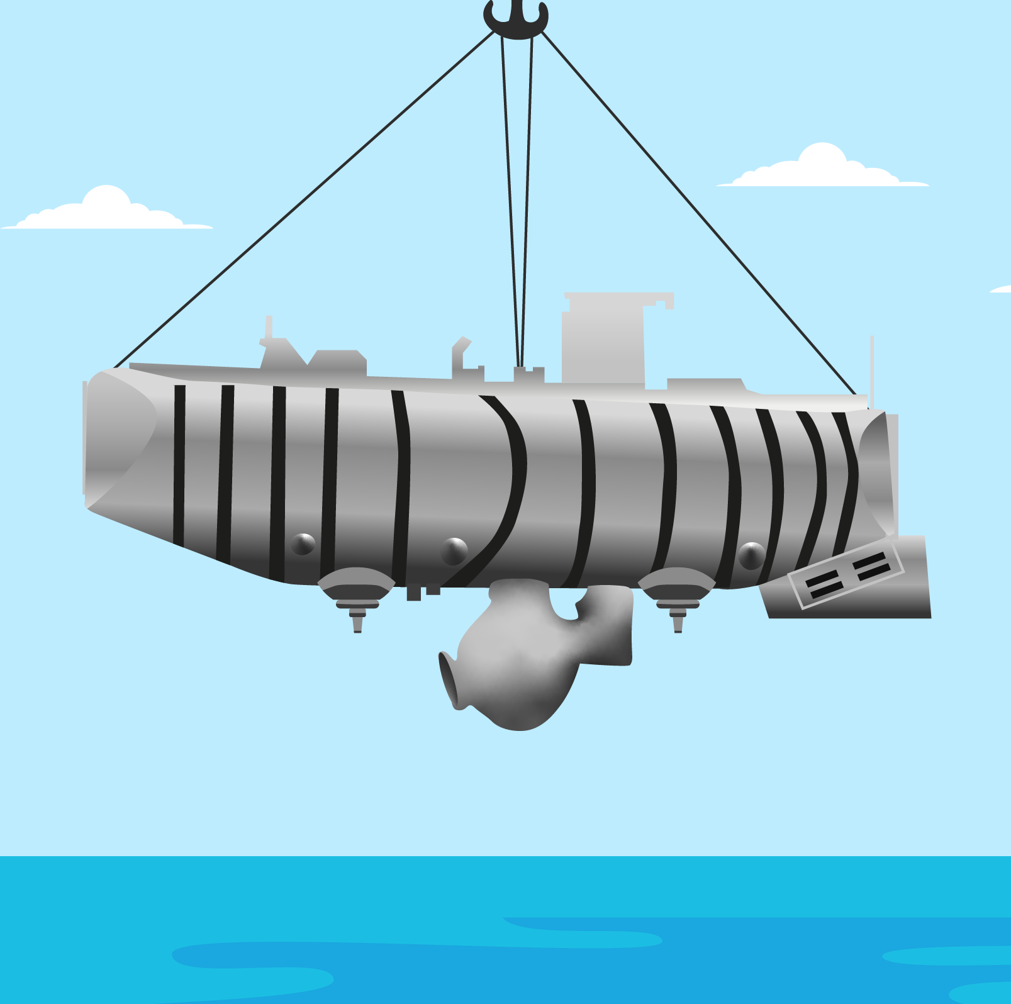
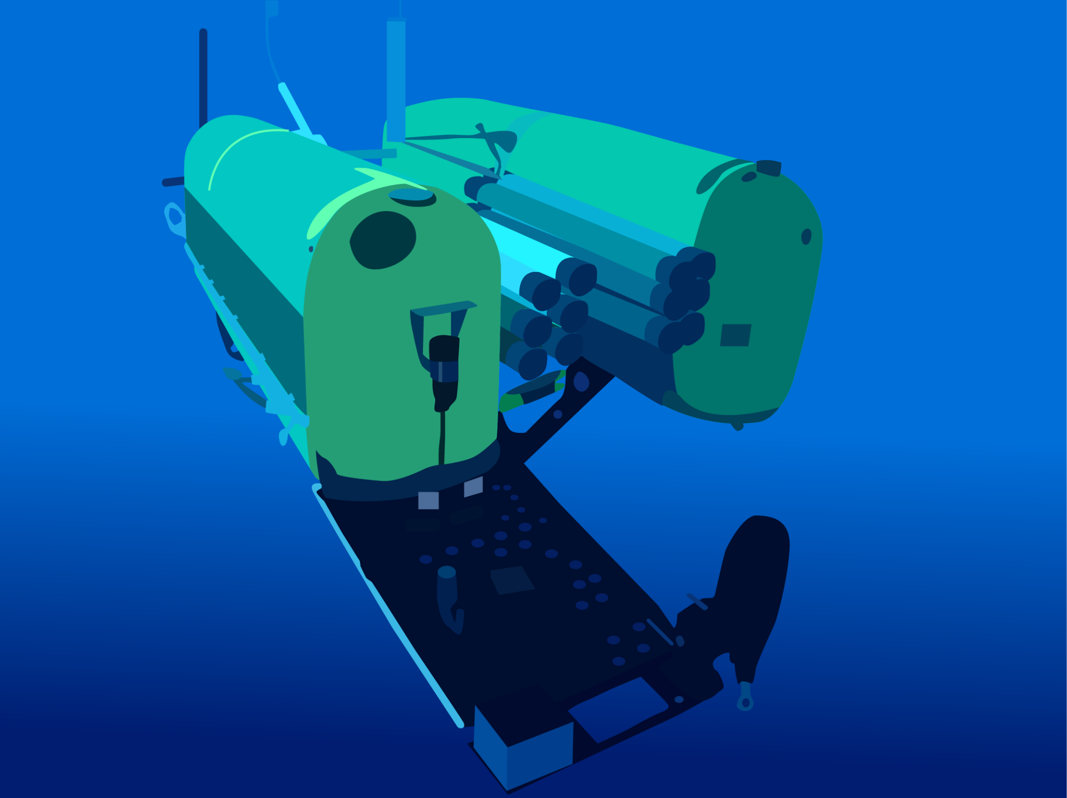
Actividad 4
¿Cuál es la presión que era capaz de soportar el submarino Trieste?
¿A partir de qué profundidad los buzos pueden sufrir consecuencias físicas si no toman las precauciones adecuadas?

Slide 15
Sistematización
Las expresiones algebraicas pueden utilizarse para modelar situaciones del mundo real, como la relación entre presión bajo el mar y profundidad.
Para encontrar esta expresión algebraica usamos símbolos para representar cada una de las variables involucradas y las operaciones matemáticas que las relacionan.
Evaluar una expresión algebraica contribuye a interpretar la situación en el contexto.

Slide 16
Presión bajo el agua

